Slide 1
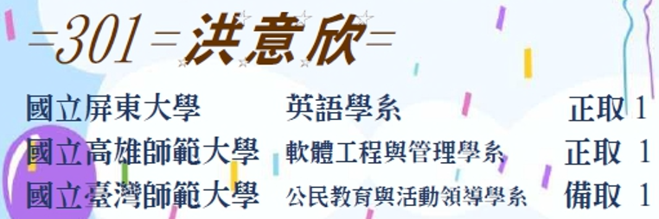
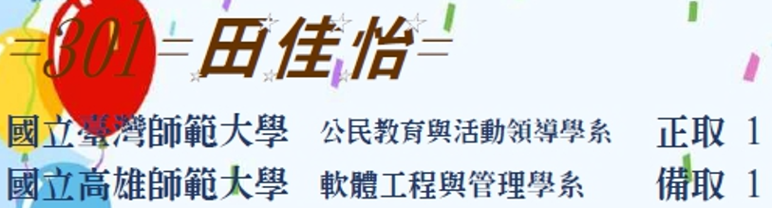
111年離島師資保送榜單

Slide 2
大學保送
師資保送(公費)
醫事人員保送(公費)
大學申請入學保送
離島外加名額
高中五專保送
離島外加名額

Slide 3
離島保送資格(師資保送+大學保送)
基本資格：(下列條件須同時符合始得報名)
1. 屏東縣高級中等學校普通類科(含綜合高中學術學程)應屆畢業生。
2.須設籍保送縣之離島地區至少九年。
3.應於保送縣之離島地區接受並完成國民中學(或其附設補習學校)三年及高級中等學校三年之教育。
4.須全程修習高級中等學校普通類科(含綜合高中學術學程)，且在校一、二年級每學期學業平均成績均需達及格標準(六十分)。
屏東大學英語學系1
高雄師範大學軟體工程與管理學系1
臺灣師範大學公民教育與活動領導學系1

Slide 4
衛生福利部111學年度
「原住民族及離島地區醫事人員養成計畫」公費生甄試入學
限戶籍設於琉球鄉至報考當年至少連續設籍六年，
於當地受高級中等（含）以下教育滿六年以上。
關係人（其父、母、祖父、祖母、外祖父或外祖母）其中之一於該學生出生日起至報考當年，於各該離島設籍未曾間斷者。
成大醫學1
學測條件：英文、自然之原級分須達後標
醫學系及牙醫學系：英文、自然達均標以上

Slide 5
國立屏東高級中學3
國立屏東女子高級中學4
屏東縣立東港高級中學8
國立東港高級海事水產職業學校
電子科1、家政科2、輪機科11、
水產養殖科0、航運管理科1、水產食品科7
國立屏東高級工業職業學校
機械科2、電子科3、電機科0、土木科0、汽車1
國立內埔高級農工職業學校 食品加工科1
國立恆春高級工商職業學校
普通科0、資訊科0、餐飲2
離保生
共45個！

Slide 6
慈惠醫護管理專科學校
物理治療科2
國立高雄餐旅大學-餐飲廚藝科1
文藻外語大學
日本語文科4、英國語文科 3
樹人護理管理專科學校-職能治療科1
南台科技大學-資訊工程科1
東方設計大學-室內設計科2
育英醫護管理專科學校
化妝品應用與管理科1、護理3、老人服務事業管理科2
離保生
共20個！

Slide 7
實用技能學程輔導分發
技藝教育修習點數(節數+職群數)、職群成績轉化分數、特殊表現得分(技藝競賽前3名得4分)
分發對象的優先順序
1.曾選習國中技藝教育應屆畢（修）業生。
2.曾選習國中技藝教育非應屆畢（修）業生。
3.未曾選習國中技藝教育應屆畢（修）業生。
4.未曾選習國中技藝教育非應屆畢（修）業生。

Slide 8
屏東縣實用技能學程輔導分發
國立東港高級海事水產職業學校
烘培食品科33、船舶機電科33
國立佳冬高級農業職業學校
烘培食品科33、園藝技術科33、機車修復科33
國立恆春高級工商職業學校
餐飲技術科33
私立民生高級家事商業職業學校
餐飲技術科43、美髮技術科43

Slide 9
高雄市實用技能學程輔導分發
市立中正高級工業職業學校(夜)
冷凍空調技術科、微電腦修護科
國立高雄餐旅大學附屬餐旅高級中等學校
烹調技術科
私立中山高級工商職業學校
汽車修護科、餐飲技術科(日、夜)、美髮技術科、多媒體技術科、電機修護科

Slide 10
實用技能學程輔導分發
國立東港高級海事水產職業學校
烘培食品科33、船舶機電科35
國立臺南高工
機械群電腦繪圖科、土木與建築群電腦繪圖科
國立臺南高商
設計群廣告技術科
國立臺南海事
水產群水產養殖技術科、海事群船舶機電科

